Slide 1
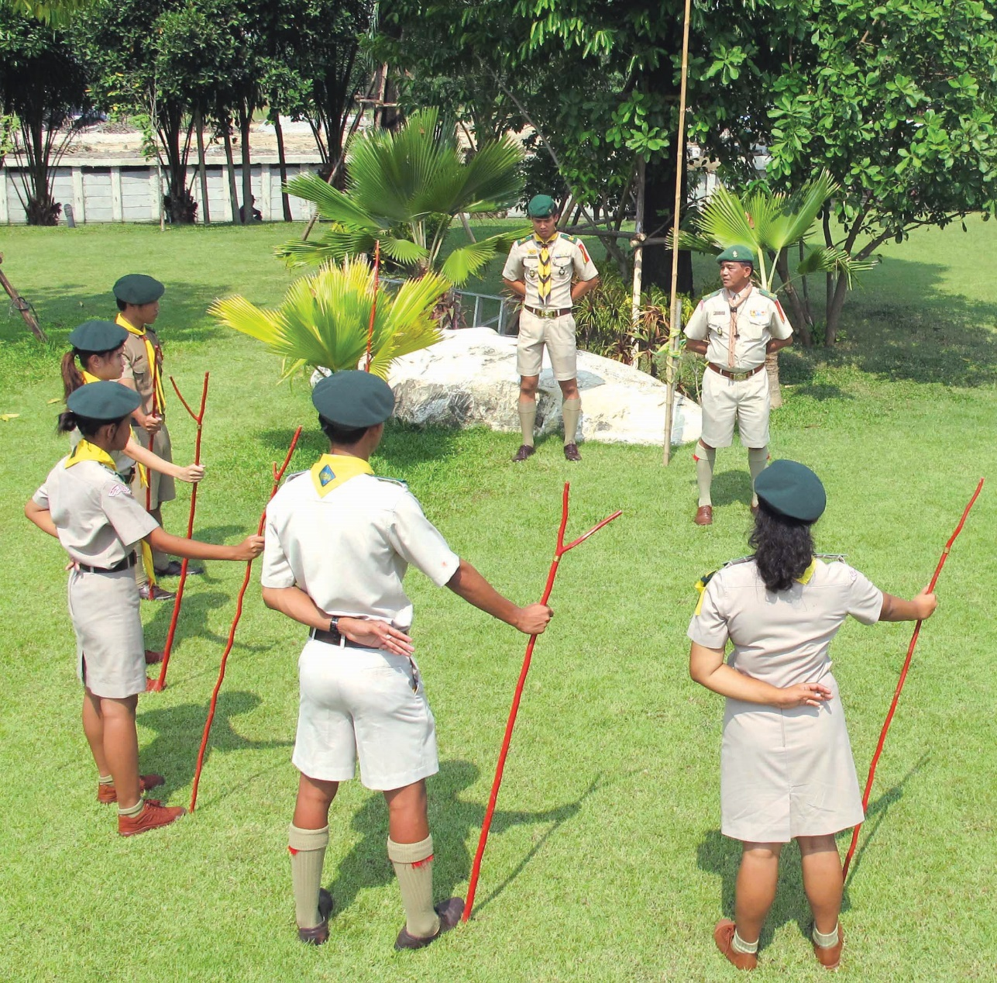
9
บทเรียนที่
ทักษะลูกเสือ
เพื่อการให้บริการ

Slide 2







สาระการเรียนรู้
1. ความหมายและความสำคัญของการบริการ
2. หลักในการให้บริการ
3. ประเภทของการให้บริการ
4. ลักษณะของการบริการชุมชน
5. ประโยชน์ที่ได้จากการให้บริการ

Slide 3

ความหมายและความสำคัญของการบริการ
1
บริการ หมายถึง การช่วยเหลือหรือการบำเพ็ญประโยชน์ต่อตนเอง ต่อผู้อื่น และต่อชุมชนลูกเสือวิสามัญจะต้องมีความเลื่อมใสศรัทธาในคำว่า “บริการ” และลงมือปฏิบัติเรื่องนี้อย่างจริงจังด้วยความจริงใจ โดยมีทักษะหรือความสามารถในการให้บริการนั้นด้วยความชํ่าชอง ว่องไว คือ ไว้ใจได้หรือเชื่อได้
ความเห็นของ บี.-พี. เกี่ยวกับ “บริการ” ยังมีชองโหวอยู 4 ประการ
ลักษณะนิสัย และสติปญญา
สุขภาพและพลัง
การฝมือและทักษะ
หนาที่พลเมืองและการบําเพ็ญประโยชนตอผูอื่น

Slide 4
การบริการ เป็นคติพจน์ของลูกเสือวิสามัญ ถือเป็นหัวใจสำคัญยิ่งของการปฏิบัติหน้าที่ การบริการจึงมีความสำคัญต่อลูกเสือวิสามัญทุกคน และลูกเสือวิสามัญทุกคนต้องตระหนักไว้เสมอว่างานบริการมีประโยชน์ต่อประชาชนและสังคมส่วนรวม จึงต้องให้การบริการที่ถูกต้องและเหมาะสม กิจกรรมต่าง ๆ ของลูกเสือนั้นเป็นกิจกรรมเพื่อสาธารณประโยชน์ เป็นการบำเพ็ญตนให้เป็นประโยชน์ต่อสังคมส่วนรวม เป็นกิจกรรมที่ผู้ปฏิบัติสมัครใจ และเป็นกิจกรรมที่ต้องเสียสละเวลา แรงกาย แรงใจ โดยไม่หวังสิ่งตอบแทน ดังนั้น การที่ลูกเสือวิสามัญได้รับเกียรติให้เป็นผู้บริการ เพราะ
1.
ลูกเสือวิสามัญเป็นผู้มีความพร้อมในด้านความรู้ ความสามารถ
2.
ลูกเสือวิสามัญเป็นผู้อยู่ในวัยฉกรรจ์ มีร่างกายสมบูรณ์แข็งแรง
3.
ลูกเสือวิสามัญเป็นผู้มีวุฒิภาวะสูง สามารถแยกแยะถูก-ผิด ดี-ชั่วได้
4.
ลูกเสือวิสามัญเป็นผู้ที่สามารถประพฤติปฏิบัติตนเป็นตัวอย่างที่ดีแก่เยาวชนได้
5.
ลูกเสือวิสามัญเป็นผู้มีความตั้งใจดี เสียสละ อดทน และภูมิใจในการให้บริการตามคติพจน์ของลูกเสือ

Slide 5
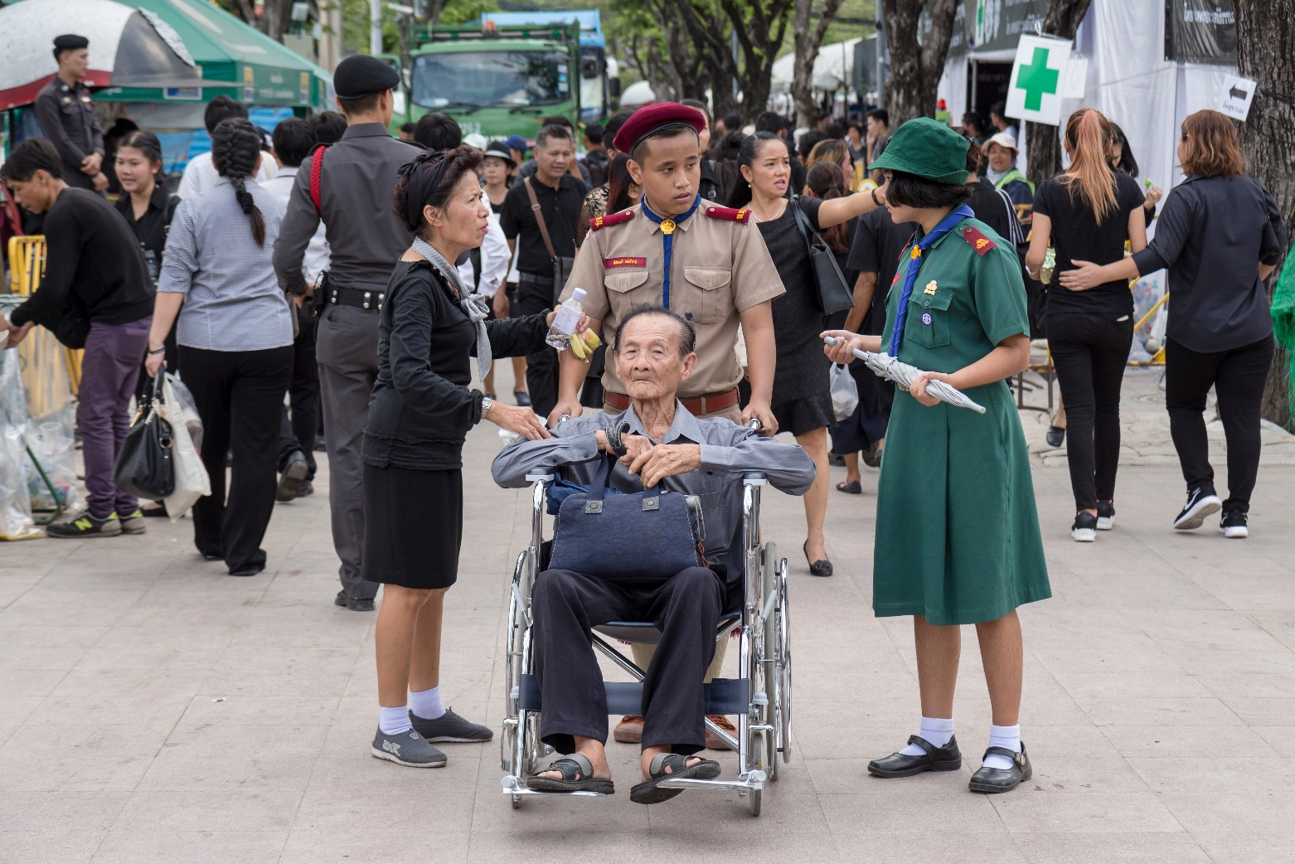
หลักในการให้บริการ
2
1.
การใหบริการเปนกิจกรรมที่จําเปน-เห็นความจําเปนที่ตองใหบริการ
2.
ใหบริการดวยความสมัครใจ เต็มใจที่จะใหบริการ
3.
ใหบริการอยางมีประสิทธิภาพ
4.
ใหบริการแกผูที่ตองการรับบริการ
5.
ใหบริการดวยความองอาจ ตั้งใจทํางานใหเสร็จดวยความมั่นใจ ดวยความรับผิดชอบโดยใชความรู ที่มีอยูใหเกิดประโยชนอย่างแทจริง

Slide 6
ประเภทของการให้บริการ
3
1. บริการแกตนเองกอน เป็นการเตรียมตัวเองให้พร้อมเสียก่อน เพราะถ้าหากเรายังไม่พร้อมเราก็ไม่อาจจะไปให้บริการแก่ผู้อื่นได้ หรือได้ก็ไม่ดีเท่าที่ควร
2. บริการแกหมูคณะและขบวนการลูกเสือ เป็นการหาประสบการณ์หรือความชำนาญ ด้วยการบริการเป็นรายบุคคลบริการแก่กองลูกเสือของเราในการงานต่าง ๆ อันเป็นส่วนรวมและรวมไปถึงการให้บริการแก่กองลูกเสืออื่น
3. บริการแกชุมชน เป็นการร่วมมือกันเพื่อดำเนินการจัดกิจกรรมอันเป็นสาธารณประโยชน์
งานบริการ ที่ลูกเสือวิสามัญแตละคนหรือกองลูกเสือวิสามัญจะทําไดนั้นมีหลายประการ
◆ โครงการใชผักตบชวาทำปุ๋ยหมัก  โครงการพัฒนาชุมชน
◆ โครงการใหบริการแกชุมชน  โครงการใหบริการแกกิจกรรมลูกเสือ

Slide 7

ลักษณะของการบริการชุมชน
4
1. การสุขาภิบาลสิ่งแวดลอม
2. การตอตานสิ่งเสพติด
3. การตอตานอาชญากรรม
4. การจัดนันทนาการในชุมชน
5. การชวยเหลืองานตาง ๆ ของชุมชน
6. การชวยแกไขปญหาโรคระบาด
7. การจัดกิจกรรมทางศาสนา
8. การจัดกิจกรรมเพื่อปลูกฝงคุณธรรมที่พึงประสงคสําหรับเยาวชน

Slide 8

การปฏิบัติตนตามคติพจนของลูกเสือวิสามัญ
คติพจน “บริการ” นั้นเปนเสมือน “หัวใจ” ของการลูกเสือวิสามัญวาจะตองยึดมั่นการเสียสละ ดวยการบริการ มุงที่จะอบรมบ่มนิสัยและจิตใจใหไดรูจักเสียสละ ไดรูจักวิธีหาความรูและประสบการณอันจะเปนประโยชนตอไปในอนาคต

Slide 9
ประโยชน์ที่ได้จากการให้บริการ
5
ชวยใหลูกเสือรูจักใชเวลาวางใหเปนประโยชนตอสวนรวม
ชวยใหลูกเสือไดพัฒนาตนเองทั้งทางรางกาย จิตใจ พรอมจะเปนพลเมืองที่ดีมีคุณภาพของ สังคม
ชวยใหลูกเสือรูจักปรับตัวใหเขากับบุคคลและสถานการณตาง ๆ รูจักการทํางานเปนกลุม การแบง
หนาที่ การยอมรับฟงความคิดเห็นของผูอื่น เปนการฝกฝนตนเองตามหลักประชาธิปไตย
ชวยใหลูกเสือรูจักคิดเปน ทําเปน แกปญหาเปน มีความรับผิดชอบในงาน และเสียสละประโยชน
สวนตัวเพื่อประโยชนของสวนรวม
ชวยใหลูกเสือเปนผูมีมนุษยสัมพันธที่ดีภายในกลุมลูกเสือในชุมชน
ชวยใหลูกเสือไดรับความรู และประสบการณชีวิตโดยตรง ซึ่งหาไดยากและไมมีใหศึกษาในบทเรียน แตจะตองเรียนรูจากประสบการณจริงในชีวิต
ชวยเสริมสรางและเผยแพรเกียรติของลูกเสือสูสาธารณชนมากขึ้น เปนที่ภาคภูมิใจของ ครอบครัว สถาบันการศึกษา และสังคม
ชวยประเมินตนเองวาลูกเสือเปนผูที่มีความเสียสละ อดทนอดกลั้นในการทํางานไดมากนอย เพียงใด

